Slide 1


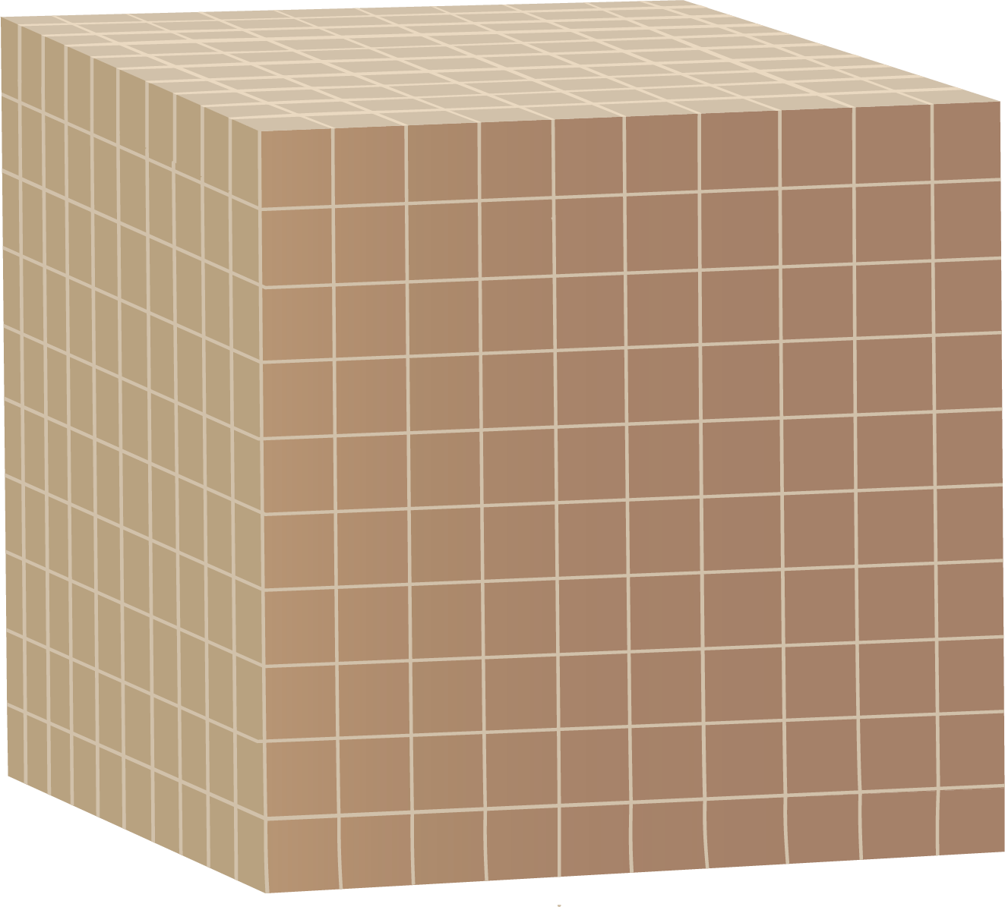

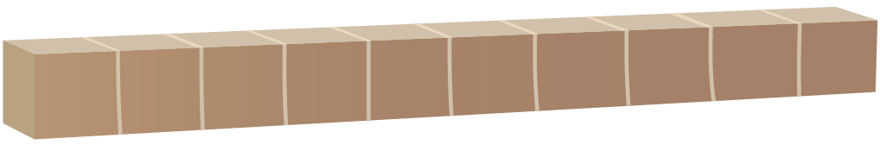
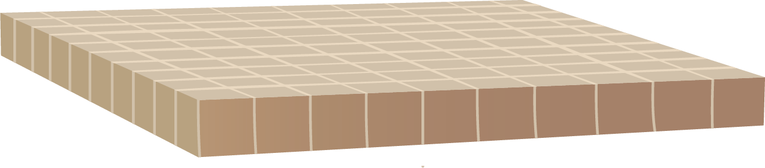

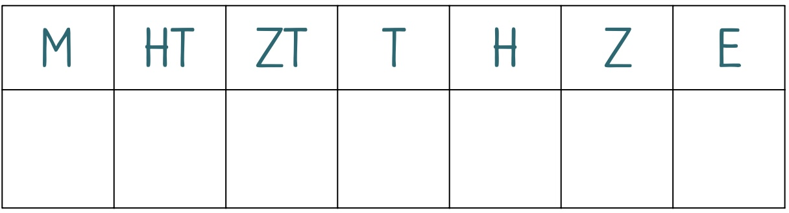
Stellenwerte
Розряди числа [Rozryady chysla]
der Einer
der Zehner
der Hunderter
der Tausender
одиниці
[odynytsi]
десятки
[desyatky]
сотні
[sotni]
тисячі
[tysyachi]
die Stellenwerttafel
таблиця розрядів
[tablytsya rozryadiv]

Slide 2
Stellenwerte
Розряди числа [Rozryady chysla]
der Tausender
der Hunderter
der Zehner
тисячі
[tysyachi]
сотні
[sotni]
десятки
[desyatky]
die Million
der Einer
мільйон
[milʹyon]
одиниці
[odynytsi]
der Hunderttausender
der Zehntausender
сотні тисяч
[sotni tysyach]
десятки тисяч
[desyatky tysyach]

Slide 3
der Einer
одиниці
[odynytsi]

Slide 4
der Zehner
десятки
[desyatky]

Slide 5
der Hunderter
cотні
[sotni]

Slide 6
der Tausender
Тисячі
[tysyachi]

Slide 7
die Stellenwerttafel
таблиця розрядів
[tablytsya rozryadiv]

Slide 8
1
der Einer
одиниці
[odynytsi]

Slide 9
1
0
der Zehner
десятки
[desyatky]

Slide 10
1
0
0
der Hunderter
cотні
[sotni]

Slide 11
1
0
0
0
der Tausender
Тисячі
[tysyachi]

Slide 12
1
0
0
0
0
der Zehntausender
десятки тисяч
[desyatky tysyach]

Slide 13
1
0
0
0
0
0
der Hunderttausender
сотні тисяч
[sotni tysyach]

Slide 14
1
0
0
0
0
0
0
die Million
мільйон
[milʹyon]

